Slide 1
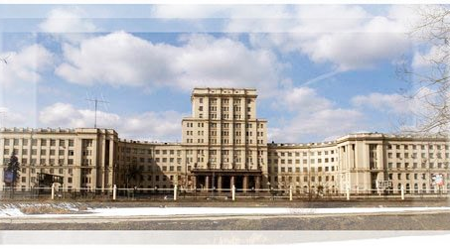


НАУЧНО-ОБРАЗОВАТЕЛЬНОЕ СОРЕВНОВАНИЕ «ШАГ В БУДУЩЕЕ, МОСКВА»
Кафедра ИУ3 МГТУ им. Н.Э.Баумана «Информационные системы и телекоммуникации»
Система автоматического регулирования движения на перекрестках для транспортных средств, управляемых автопилотом
Автор:
Рахманов Сергей
ГБОУ школа №368 «Лосиный остров»
Руководитель:
Павлов Юрий Николаевич
докт. техн. наук, профессор,
МГТУ им. Н.Э. Баумана
Москва, 2017

Slide 2
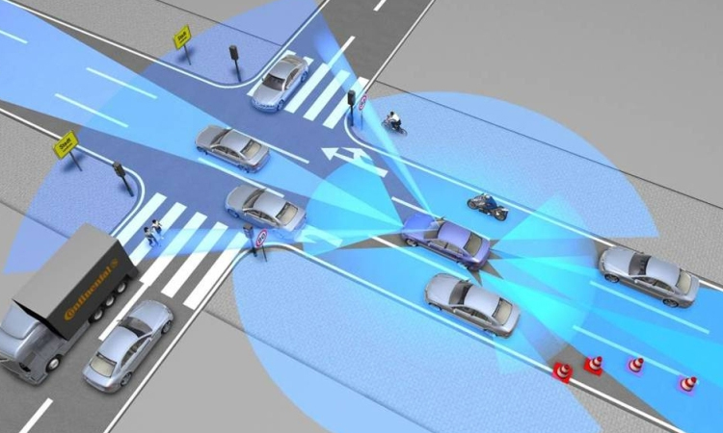
Предпосылки
В последнее время наблюдается бурное развитие в области беспилотных транспортных средств. Высокая скорость обработки информации, точность позиционирования, обмен информацией о дорожной обстановке открывает новые возможности по эффективному управлению транспортными потоками на перекрестках
Эра 1:
Полностью автономные ТС станут доступны для покупателей
Эра 2:
Автономные ТС получат массовое распространение
Эра 3:
Автономные ТС станут основным транспортом
Как изменятся традиционные системы управления движением на перекрестках в эпоху беспилотных автомобилей?

Slide 3
Цель проекта
Разработать модель системы автоматического управления движением беспилотных транспортных средств на одноуровневых перекрестках.
Модель включает в себя:
Описание принципов управления беспилотными транспортными средствами.
Алгоритмы управления, увеличивающий пропускную способность перекрестков и минимизирующий корректирующие ускорения.
Программный код, позволяющий исследовать эффективность алгоритмов управления для различных сценариев.
Механизм наглядной визуализации результатов работы модели.
Провести сравнение работы алгоритма с традиционной (светофорной) системой управления движением на перекрестках при различных интенсивностях входящих транспортных потоков.

Slide 4
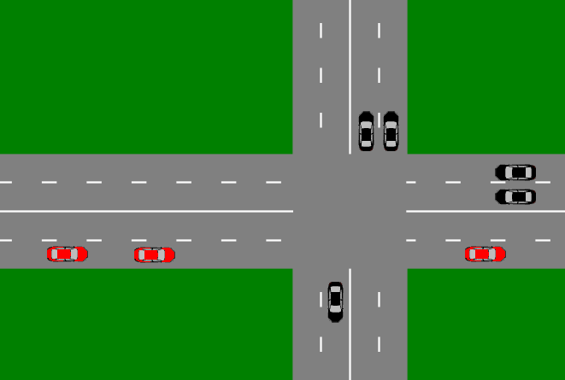
Принципы управления
САУ: Запрос информации о ТС
ТС: Передача информации о характеристиках ТС и параметрах движения (размер, текущая и максимальная скорость, максимальное ускорение, требуемое направление)
САУ: Корректирующая команда
ТС: Информация о параметрах
САУ: Корректирующая команда
САУ: Завершение управления
ТС: Переход на собственный автопилот
1
2
САУ
1
3
5
6
3
2
4
4
5
6
7
7

Slide 5
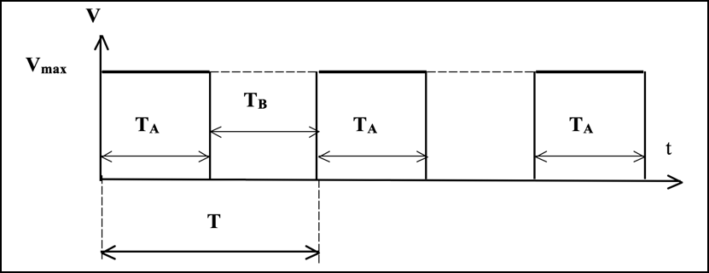
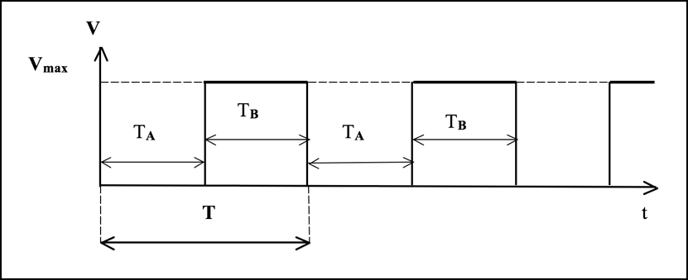
Упрощенный вариант движения
Рассмотрим упрощенный вариант: пусть пересекающиеся потоки беспилотных транспортных средств имеют прямолинейное движение, без поворотов на перекрестках.
Критерий эффективности управления:
V_{сред} / V_{max} (средняя скорость пересечения перекрестка к максимальной скорости ТС)
Так как непрерывное движение на одноуровневом перекрестке невозможно, то движение потоков должно иметь импульсный характер.
А и B - пересекающиеся транспортные потоки

Slide 6
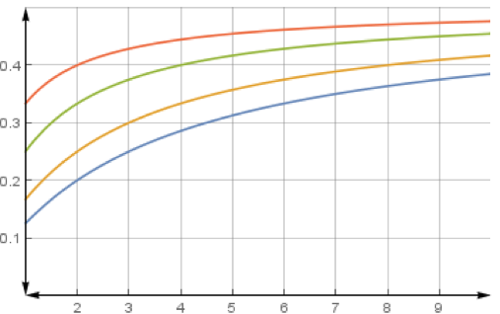
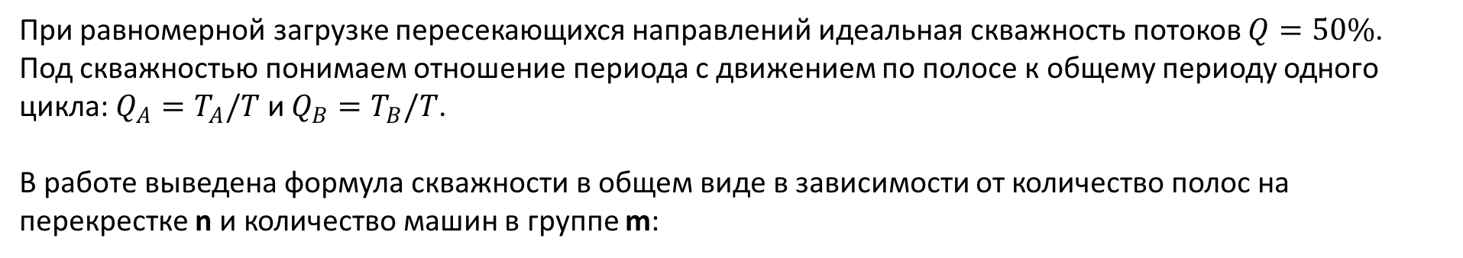
Скважность
При равномерной загрузке пересекающихся направлений идеальная скважность потоков $Q=50\%$.
Под скважностью понимаем отношение периода с движением по полосе к общему периоду одного цикла: ${Q_{A}=T}_{A}/T$ и $Q_{B}=T_{B}/T$.
В работе выведена формула скважности в общем виде в зависимости от количество полос на перекрестке n и количество машин в группе m:
Q_{mn} = m / (2m+n)
При увеличении количество ТС в группе пропускная способность увеличивается
Увеличение количества полос на перекрестке приводит к уменьшению скважности

Slide 7
Алгоритмы корректирующих воздействий
Несмотря на то, что спутниковые системы навигации постоянно совершенствуются, точность таких систем пока хуже чем точность бортовых датчиков. Поэтому для реализации «импульсного» алгоритма управления для коррекции движения используется скорости ТС и расстояние до впереди идущего ТС.
Система управления движением выбрав оптимальную скважность транспортных потоков передает БТС необходимую дистанцию от впереди идущего ТС и временя, за которое эта дистанция должна быть образована. БТС выполняет эту команду с учетом критерия минимизации ускорений.
Для такого управления возможны три варианта сближения и три варианта отдаления:

Slide 8
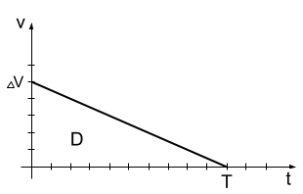
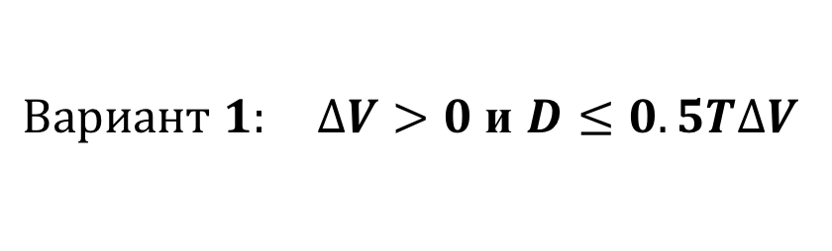
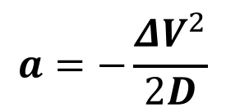
Алгоритмы корректирующих воздействий
$Вариант 1: ∆V>0$ и $D≤0.5T∆V$
$$a=−\frac{ΔV^{2}}{2D}$$
ΔV - разница в скоростях между БТС и БТС, идущим впереди;
T - время, отведенное на выход не требуемую дистанцию;
D - разница между текущей и требуемой дистанцией.

Slide 9
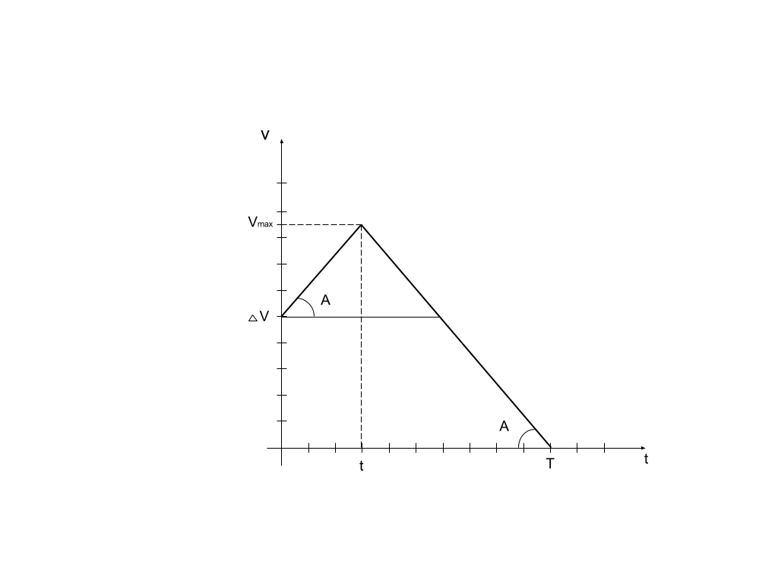
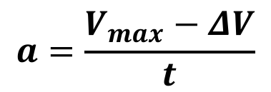
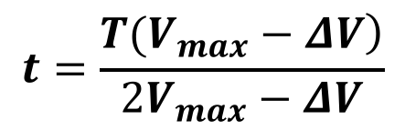
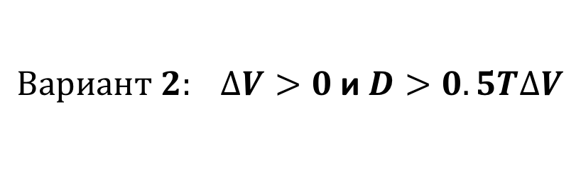
Алгоритмы корректирующих воздействий
$$Вариант 2: ∆V>0\text{ и }D>0.5T∆V$$
$$t=\frac{\left.T(V_{max}−ΔV\right)}{2V_{max}−ΔV}$$
$$2TV_{max}^{2}−4DV_{max}+∆V\left(2D−T∆V\right)=0$$
$$a=\frac{V_{max}−ΔV}{t}$$
ΔV - разница в скоростях между БТС и БТС, идущим впереди;
V_{max} – максимальная скорость, до которой необходимо разогнаться БТС;
T - время, отведенное на выход не требуемую дистанцию;
D - разница между текущей и требуемой дистанцией.

Slide 10
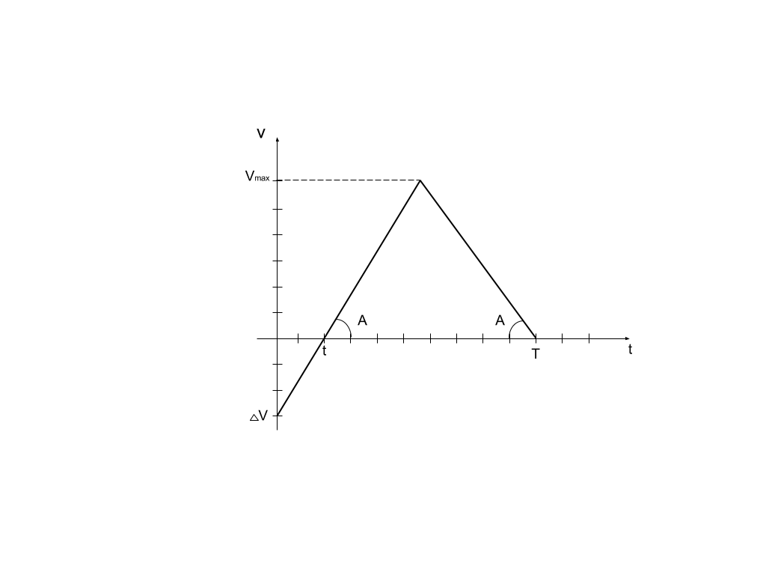
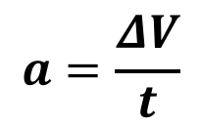
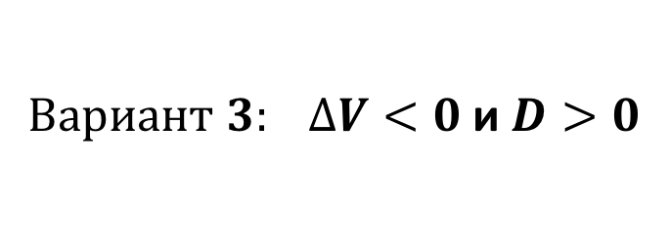
Алгоритмы корректирующих воздействий
$$Вариант 3: ∆V<0\text{ и }D>0$$
$$ΔVt^{2}+(4D−2ΔV−2ΔVT)t+ΔVT^{2}=0$$
$$a=\frac{ΔV}{t}$$
ΔV - разница в скоростях между БТС и БТС, идущим впереди;
V_{max} – максимальная скорость, до которой необходимо разогнаться БТС;
T - время, отведенное на выход не требуемую дистанцию;
D - разница между текущей и требуемой дистанцией.

Slide 11
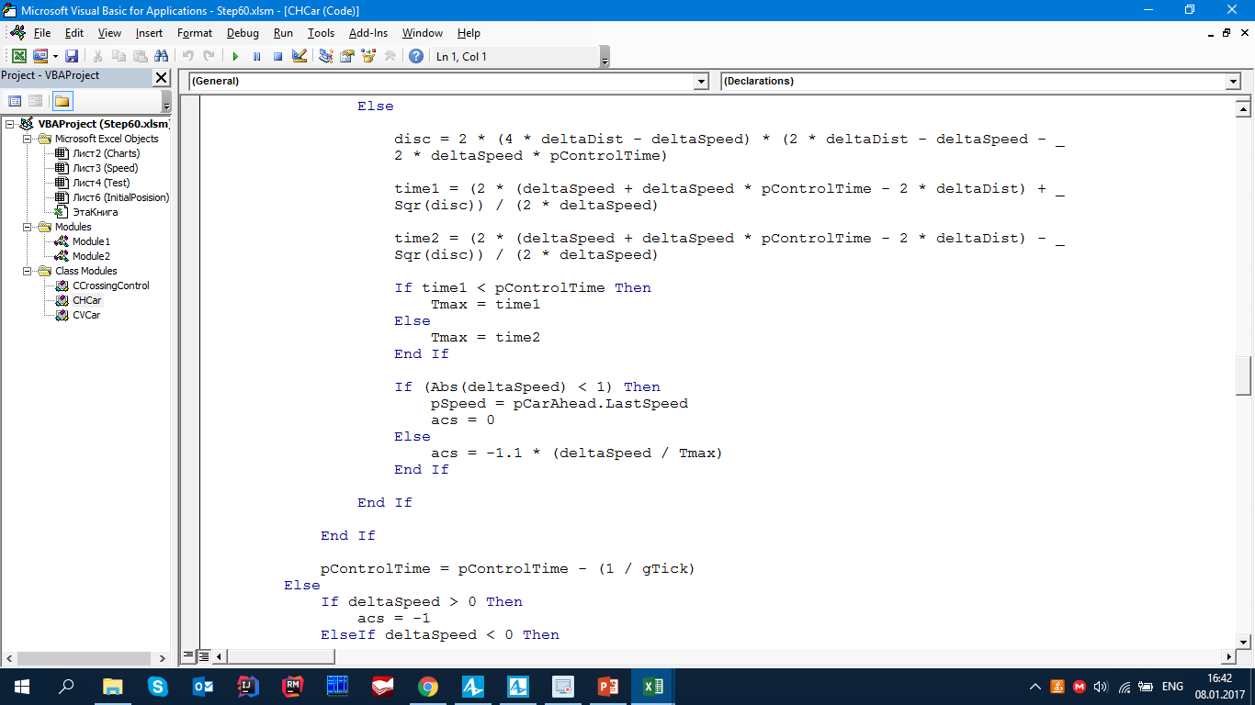
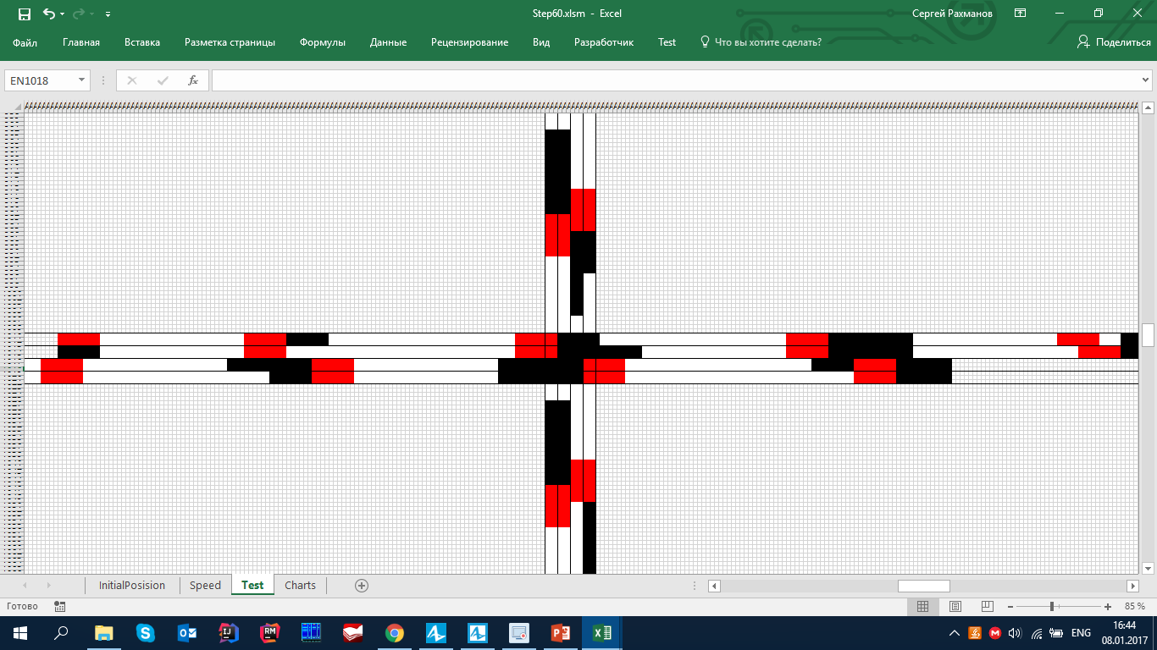
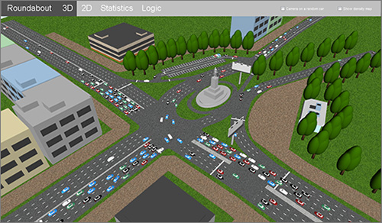
Программная реализация модели
Реализация алгоритмов модели: VBA (MS Excel)
Удобно менять параметры алгоритмов
Не требует компеляции
Возможность предварительного просмотра результата работы алгоритма
Визуализация: AnyLogic 7.3.6 Learning Edition
Наглядная визуализация результатов работы модели.
Имитация традиционной (светофорной) системы управления перекрестком.
Сравнение пропускной способности разных алгоритмов управления

Slide 12
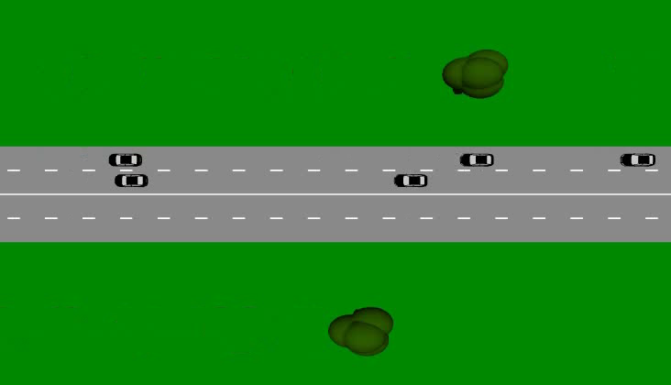
Демонстрация

Slide 13
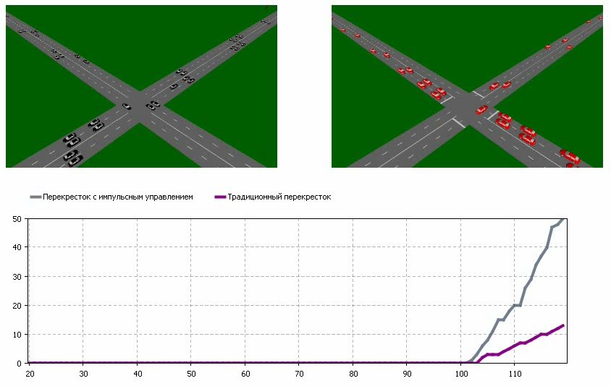
Демонстрация

Slide 14
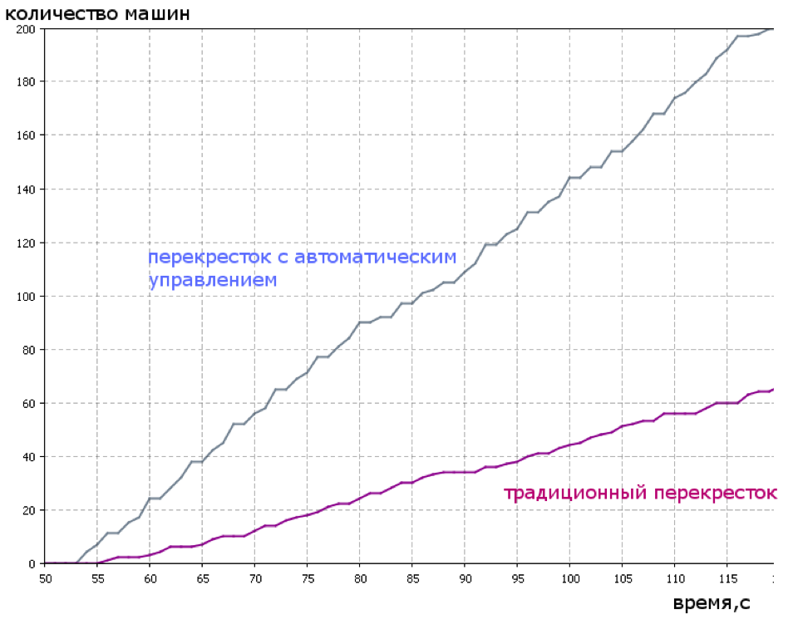
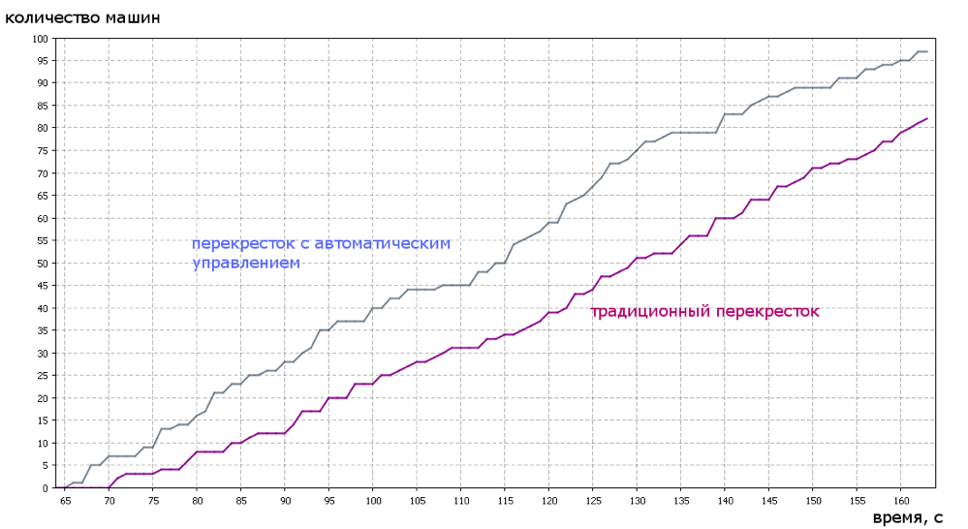
Сравнение систем управления
Интенсивность 240 автомобилей в минуту:
Интенсивность 120 автомобилей в минуту:

Slide 15
Результаты
Разработан и исследован «импульсный» алгоритм управления для упрощенной модели прямолинейного движения беспилотных транспортных
Получены математические формулы, связывающие эффективность (скважность) «импульсных» потоков с числом полос n и количеством транспортных средств в группе m
Предложены и обоснованы шесть основных алгоритмов корректирующего управления беспилотными ТС
Разработана программа реализующая алгоритмы управления и корректировки
Для наглядного отображения результатов работы модели было использовано свободное программное обеспечение для имитационного моделирования AnyLogic 7.3.6 Personal Learning Edition.
Проведено сравнение пропускной способности разработанной и традиционной (светофорной) систем управления для разных интенсивностей входящих транспортных потоков

Slide 16
Что дальше?
У «импульсного» алгоритма есть несколько недостатков:
Эффективность пропускной способности зависит от загруженности “импульсов”
Данный алгоритм подразумевает одинаковую скважность встречных транспортных потоков.
Избавится от данных недостатков можно путем перехода на управление каждым беспилотным транспортным средством в отдельности.
Получив от БТС информацию об его параметрах, а также о требуемом направлении пересечения перекрестка, система управления моделирует положение ТС в каждый следующий момент времени. Сопоставляя эту информацию с аналогичной информацией от других транспортных средств система управления ищет потенциальные коллизии и только в случае их обнаружения дает корректирующее управляющее воздействие транспортному средству с целью уклонения от столкновений.

